Slide 1
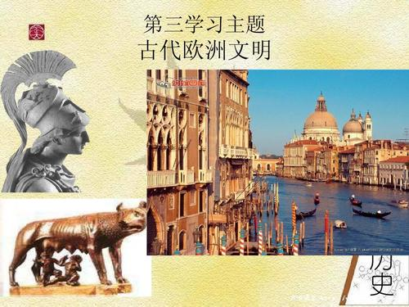
第二单元 古代欧洲文明
海洋文明
盛极一时
第4课
希腊城邦和亚历山大帝国
第5课
罗马城邦
和罗马帝国
第6课
希腊罗马
古典文化

Slide 2
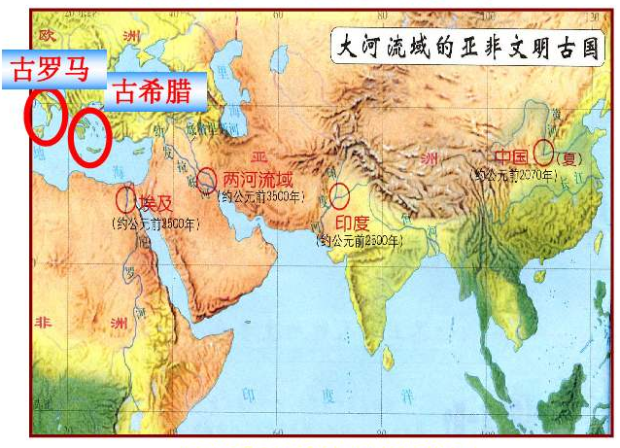
"To the glory that was Greece,
And the grandeur that was Rome"
光荣属于希腊，伟大属于罗马
——爱伦·坡《To Helen》
阅读P15第二单元导言完成下列问题
1、古希腊：
（1）地位：
欧洲文明的发祥地
（2）文明成果：
雅典民主政治
古代欧洲文明与亚非文明在文
明的起源上有什么不同？
（以城邦制为基础；伯里克利时期鼎盛）
2、古罗马：
海洋文明（欧）
与大河文明（亚非）
（1）从罗马共和国到罗马帝国
（2）通过罗马对外战争，统一意大利
半岛，成为地中海地区的霸主

Slide 3
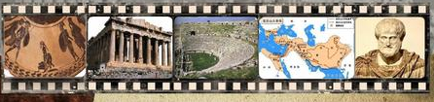
第4课 希腊城邦和亚历山大帝国
课程标准：
知道希腊城邦和雅典民主；
初步了解亚历山大帝国对东西方文化交流的作用。

Slide 4
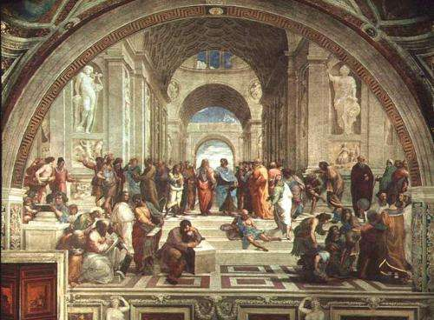
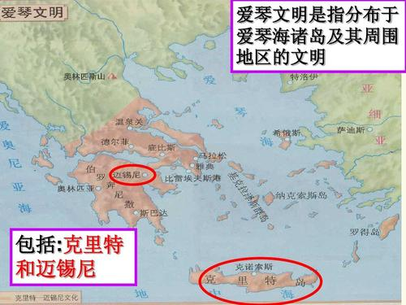
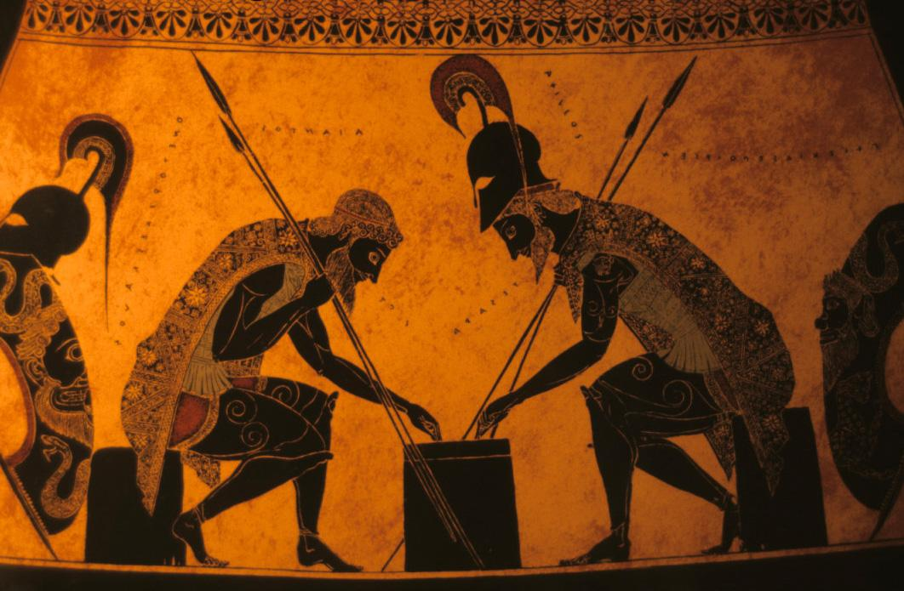
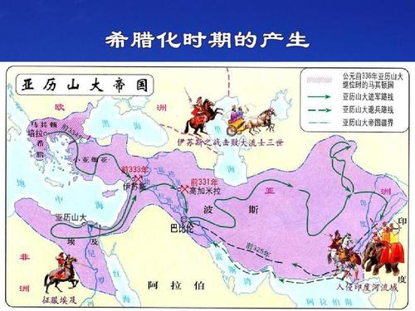
一、希腊文明的历程
城邦时代
爱琴文明
荷马时代
城邦时代
荷马时代
希腊化时代
（亚历山大帝国）

Slide 5
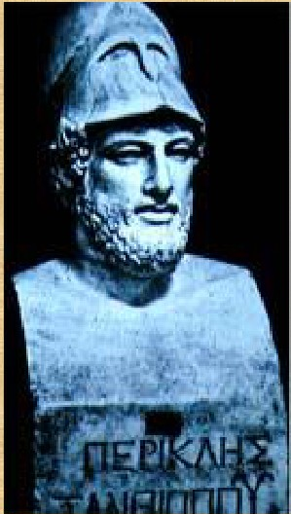
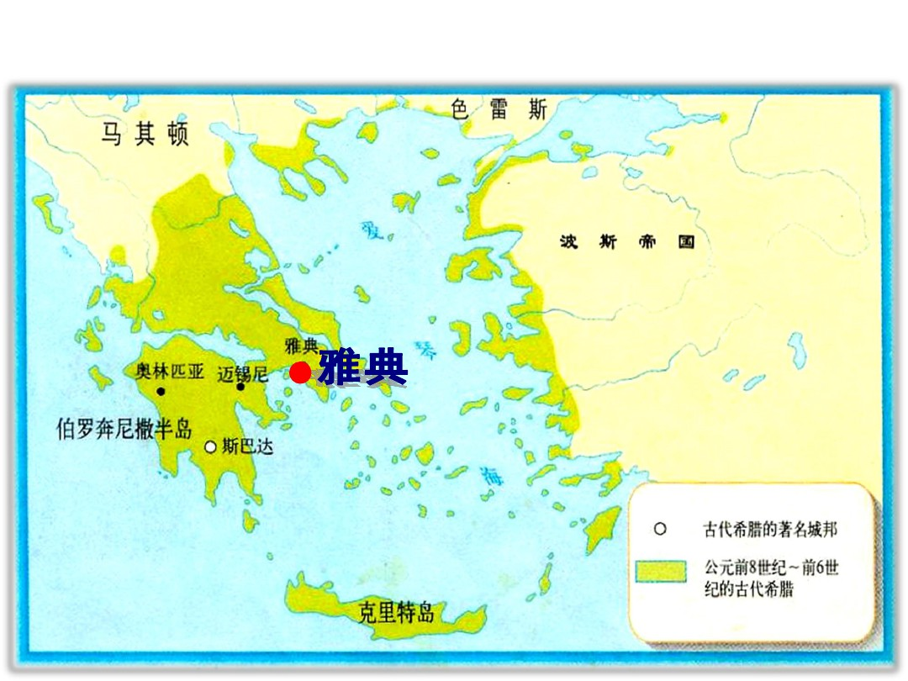
二、希腊城邦
时间：
前8世纪
~前4世纪
代表：
斯巴达、
雅典
自然
城邦制
雅典
民主
政治
环境
（1）多山、多岛，不利于
统一，不利于农业生产
（2）濒临爱琴海，适宜航
海业和海外贸易的发展
特点：
小国
寡民
居民：
公民与
非公民
我们环绕着大海而居，
如同青蛙环绕着池塘。
——柏拉图

Slide 6
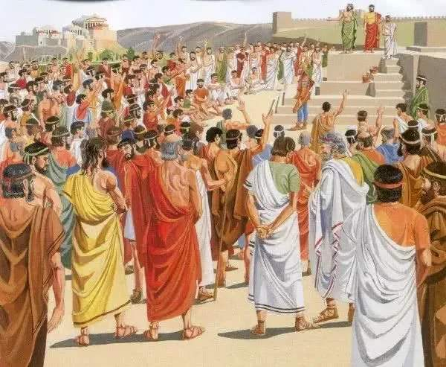
三、雅典的民主政治：
1、建立：
经历几次改革后建立
2、高峰：
伯里克利时期
（前5世纪中后期）
3、实质：
奴隶制民主政治
4、影响：
（1）使雅典经济发达，国势
强盛，成为200多外城邦的盟主
公民大会
（最高权力机构、直接民主的体现）
（2）为近代民主思想和制度设
计提供样本
希腊城邦的“三个1”：
1个特点：小国寡民
1个制度：民主政治
1个人物：伯里克利
（3）雅典民主的局限性
（狭隘性和过于泛滥），
推动城邦制日益衰落

Slide 7
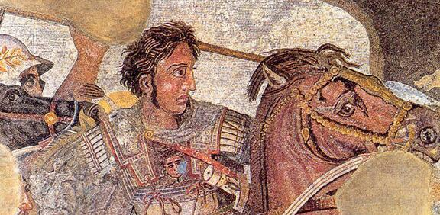
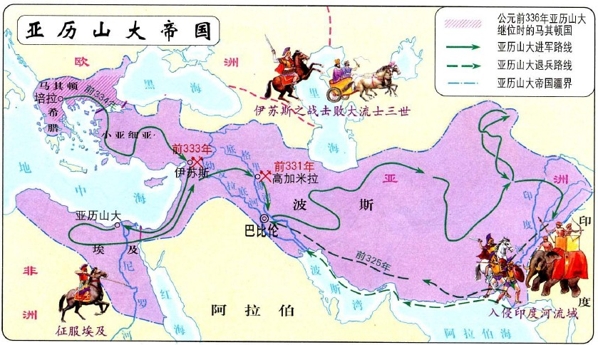
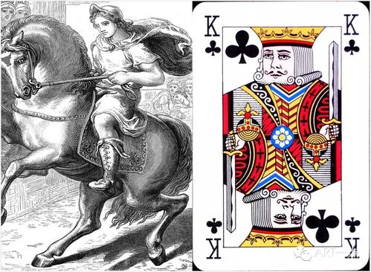
四、亚历山大帝国
公元前4
世纪崛起
城邦的
衰落
占埃及、灭波斯
建立亚
历山大
帝国
占中亚、抵南亚
亚历山
大的军
事才华
（1）给东方人民带来灾难，
掠夺了东方世界无数财富
（2）促进东西方文化交汇
和经济联系
“把世界当
作自己的
家乡”
“山不走到我这里来，我就走到他那里去”

Slide 8
1、德国历史学家雅斯贝斯曾说：“希腊城邦奠定了西方所有自由的意
识、自由的思想和自由的现实基础”。希腊文明成就中对西方自由观念
产生重大影响的是
A、民主制度 B、文学成就 C、科学成就 D、体育艺术
2、亚历山大东征，从西方到东方，从希腊到印度，建立了一个空前庞
大的帝国，直到今天，他的名字还被很多人传颂，这是因为东征和帝国
的建立
A、使罗马帝国进入黄金时期 B、削弱了东西方之间的经济联系
C、给东方人民带来巨大空难 D、促进了东西方文化的大交汇tfl

Slide 9
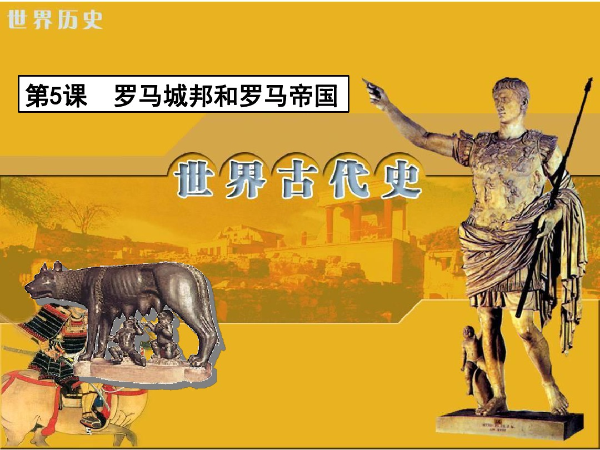
课程标准：
知道罗马城邦；
了解罗马帝国的征服与扩张。

Slide 10
阅读课文，绘制罗马发展时间标尺
罗马
城邦
兴起
罗马
共和国
建立
《十二
铜表法》
颁布
罗马成
为地中
海霸主
斯巴
达克
起义
屋大维
建立
帝国
罗马
黄金
时期
罗马
帝国
衰落
罗马
帝国
分裂
西罗马
帝国
灭亡
凯撒
崛起
公元前
1000年
公元前
509年
公元前
450年
公元前
3~2世纪
公元前
73年
公元前
49年
公元前
27年
2世纪
3世纪
395年
476年
西周 春秋 战国 西汉 东汉 三国 南北朝

Slide 11
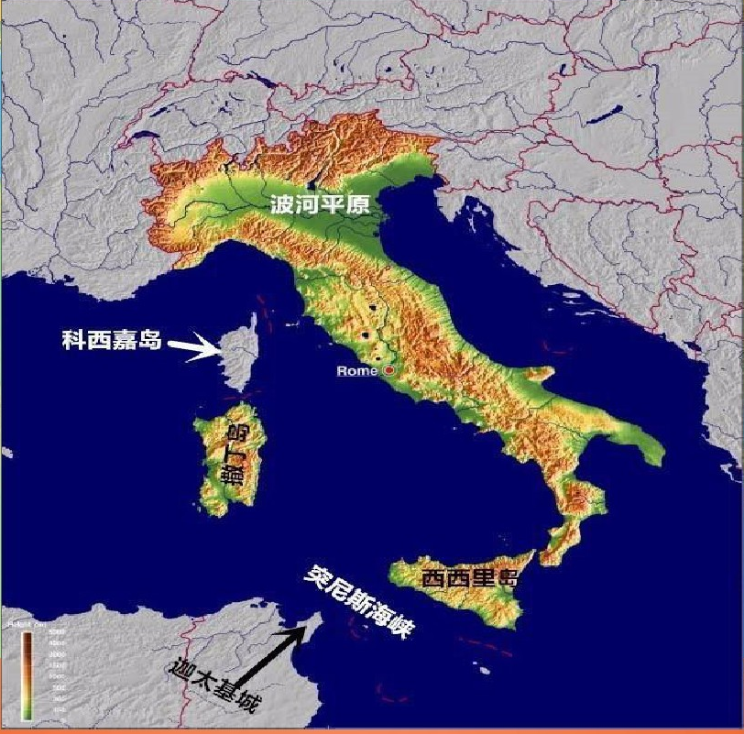
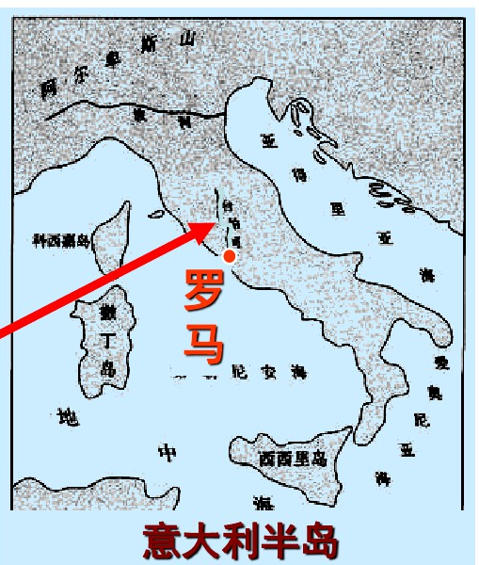
位于地中海中部，三面临海，海岸线很
长，亚平宁山脉贯穿半岛。
山地众多，有利于畜牧业发展。
西部地区河流纵横，土地肥沃，
适宜农作物生长
1000年
公元前__________，
_______兴起于意大
利半岛中部的_______
罗马城邦
台伯河畔

Slide 12
材料：罗马帝国曾三次征服世界，第一次以武力，第二次以宗教，第三
次以法律。武力因罗马帝国的灭亡而消失，宗教随着人民思想觉悟的提
高和科学的发展而缩小影响，唯有法律征服世界是最为持久的征服。
——（德）耶林《罗马法精神》
1、关于“第一次征服”：
（1）共和国时期：
①公元前3世纪，征服意大利半岛
②通过三次布匿战争，灭掉迦太基，控制西地中海地区
③公元前2世纪，征服东地中海地区，成为地中海地区霸主
（2）帝国时期：2世纪，罗马帝国进入黄金时期，帝国版图横跨欧
亚非三洲，地中海成为罗马帝国的“内湖”

Slide 13
2、关于第二次征服：阅读P32第1段、阅读P33第1段、P48最后一段等
1世纪
基督教
产生
4世纪末
基督教定为
罗马国教
整个法兰
克王国信
仰基督教
“什一税”
壮大教会
势力
十字军东征
抑制伊斯兰
的扩张
3、关于第三次征服
（1）公元前450年左右，颁布《十二铜表法》，罗马成文法诞生，是
后世罗马法典乃至欧洲法学的渊源。
（2）伴随罗马的扩张，形成万民法、经济法及众多法律概念，共同构
成完整的罗马法学系统。
（3）529年《查士丁尼法典》及随后的《罗马民法大全》标志罗马法
体系最终形成，奠定欧洲民法的基础。

Slide 14
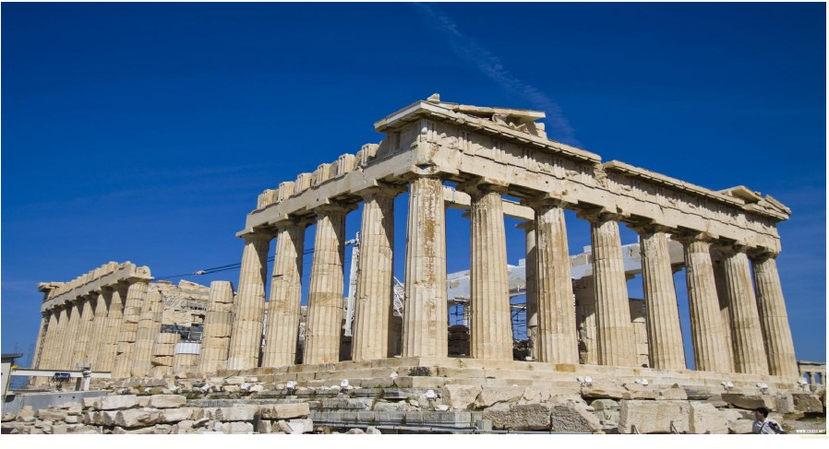
第6课 希腊罗马古典文化
课程标准：
以建筑艺术、公历等为例，初步认识希腊罗马古典文化的成就

Slide 15
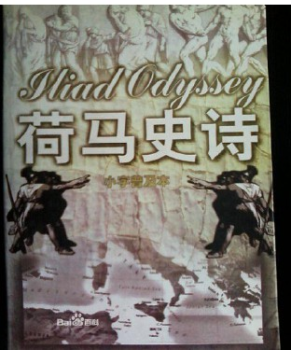
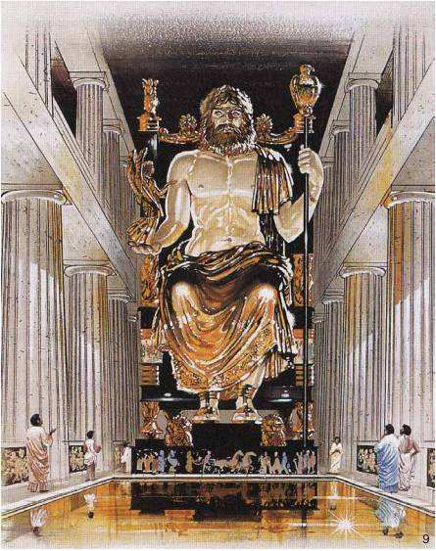
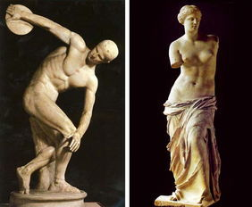
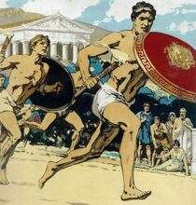
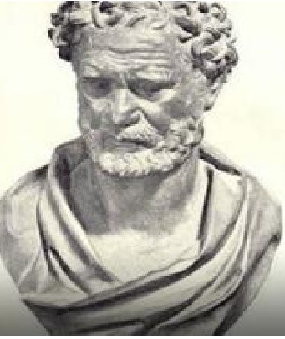
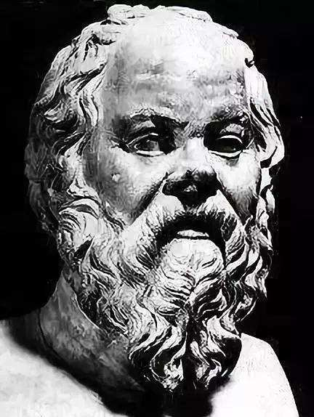
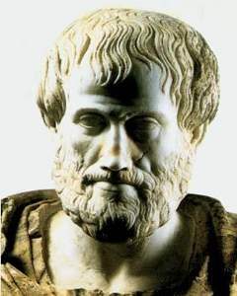
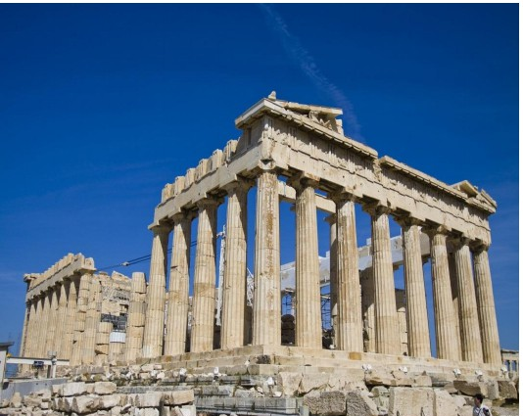
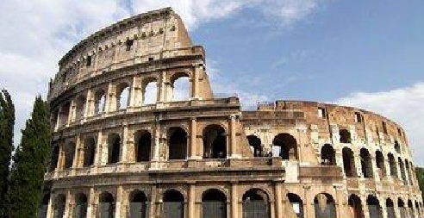
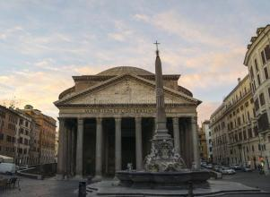
宝贵文学遗产，
了解希腊早期社
会的主要文献
神人同
形同性
文学
雕塑
神话
希腊罗马
古典文化
《十二铜表法》、万民
法、经济法等
体育
法学
奥林匹克运动会
哲学
建筑
科学
雅典帕特农神庙
儒略历：
公历的
缘起
罗马大竞技场
罗马万神庙
原子论
美德即知识
创立逻辑学

Slide 16
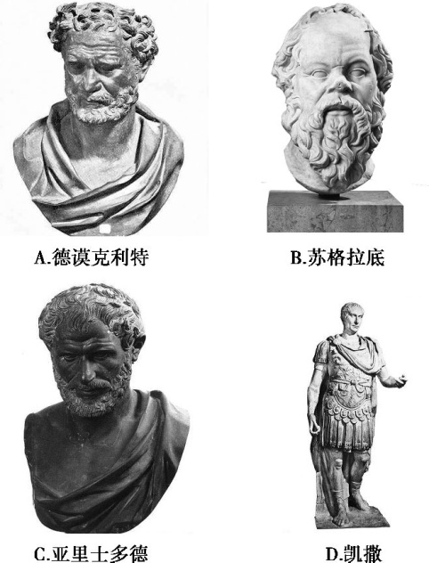
1.希腊神话中的神,既有人的体态美,也有人的七情六欲,懂得喜怒哀乐,参与人的活动,
这说明其特点是( )
A.神高高在上,脱离世人 B.“神人同形同性”
C.人高于神 D.源于古希腊文学
2、在小梦同学的学习笔记中出现了“万神庙”“圆形竞技场”“儒略历”
“《十二铜表法》”。请你判断他学习的主题是( )
A.古希腊文明 B.基督教文明
C.伊斯兰教文化 D.古罗马文明
3、下列是某班举办的“希腊罗马古典文化”图片展,就学科分类而言,哪一项不属于
同一分类标准( )

